Slide 1
白鳳丸KH-14-1次観測航海
観測概要

Slide 2
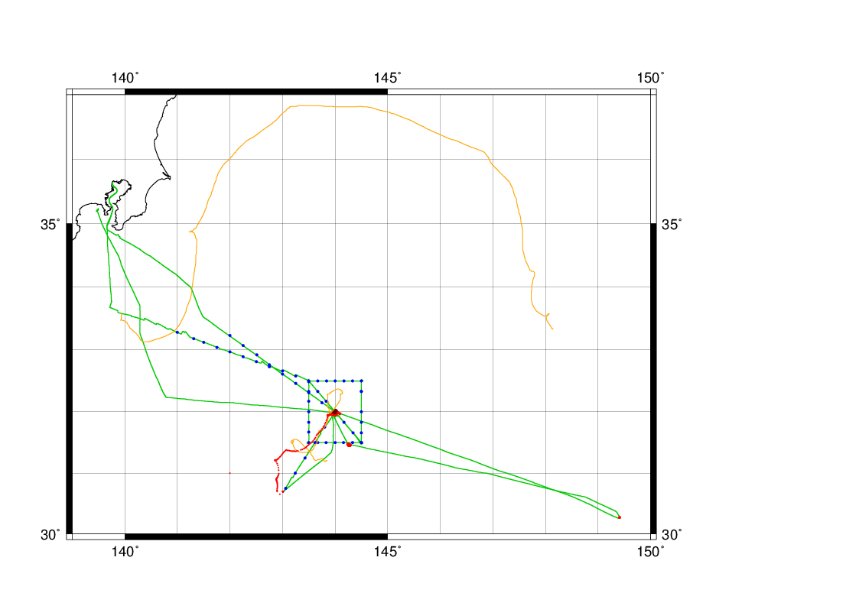
ブイ
ブイ
ブイ

Slide 3
①
②
③

Slide 4
②
③
①

Slide 5
②
③
①

Slide 6
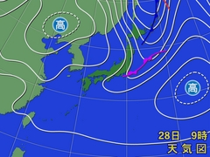
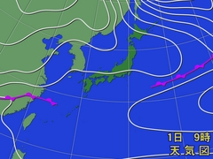
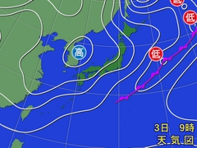
定点離脱時の状況
①-②
①-②
②-③

Slide 7
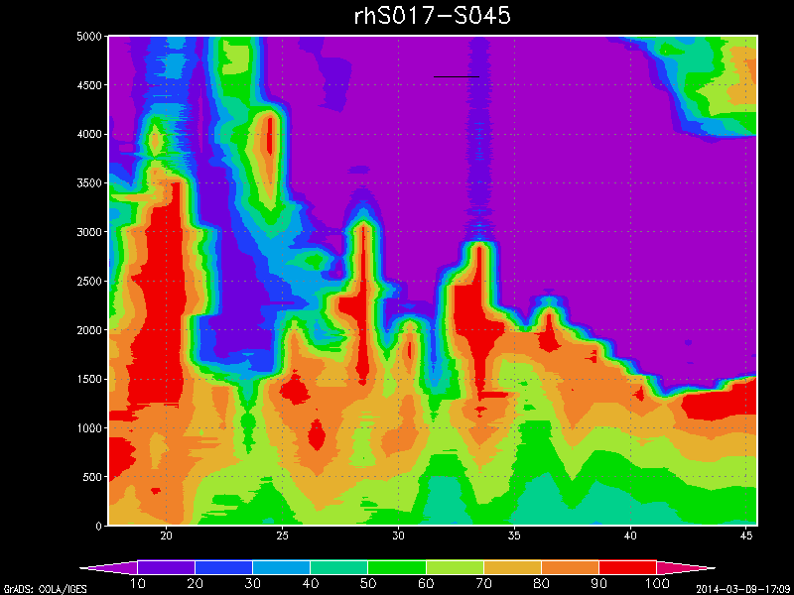
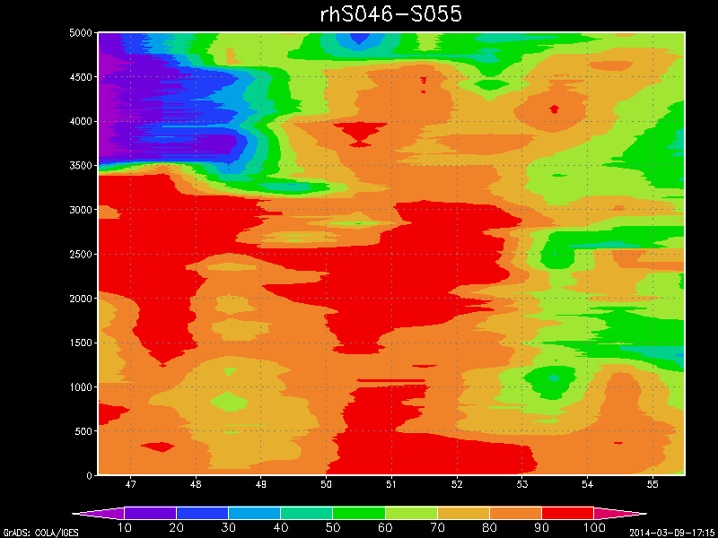
① 湿度
ゾンデ
② 湿度
①
27日9時
1日12時
②
シーロメーター

Slide 8
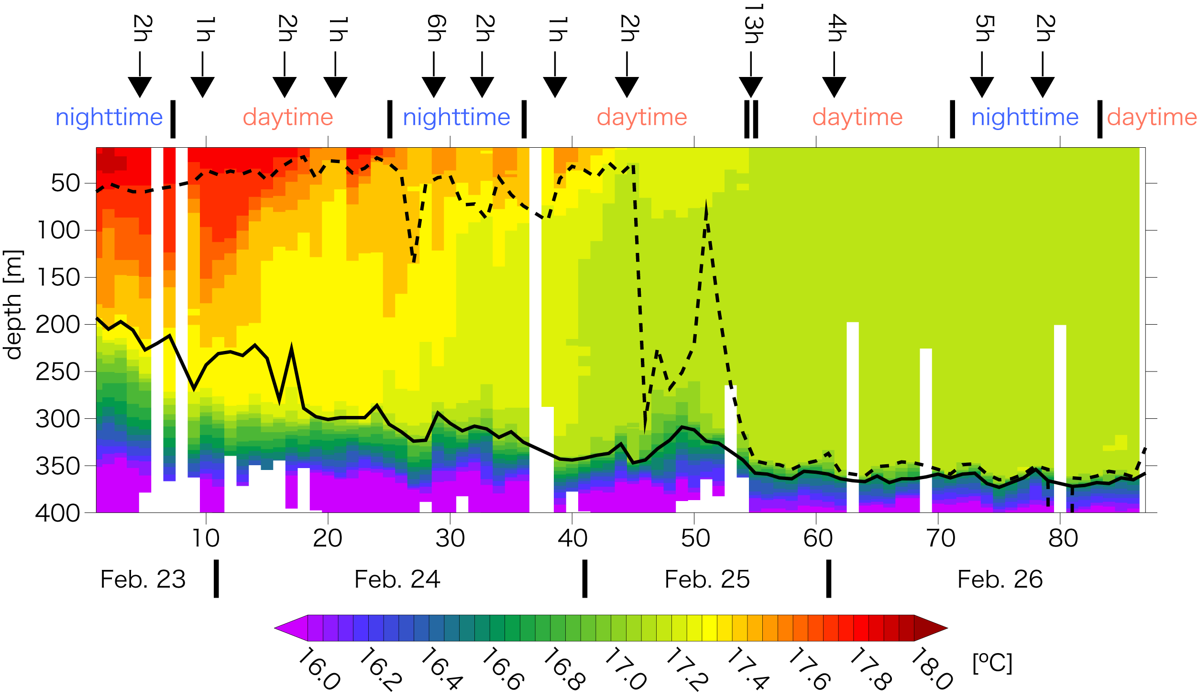
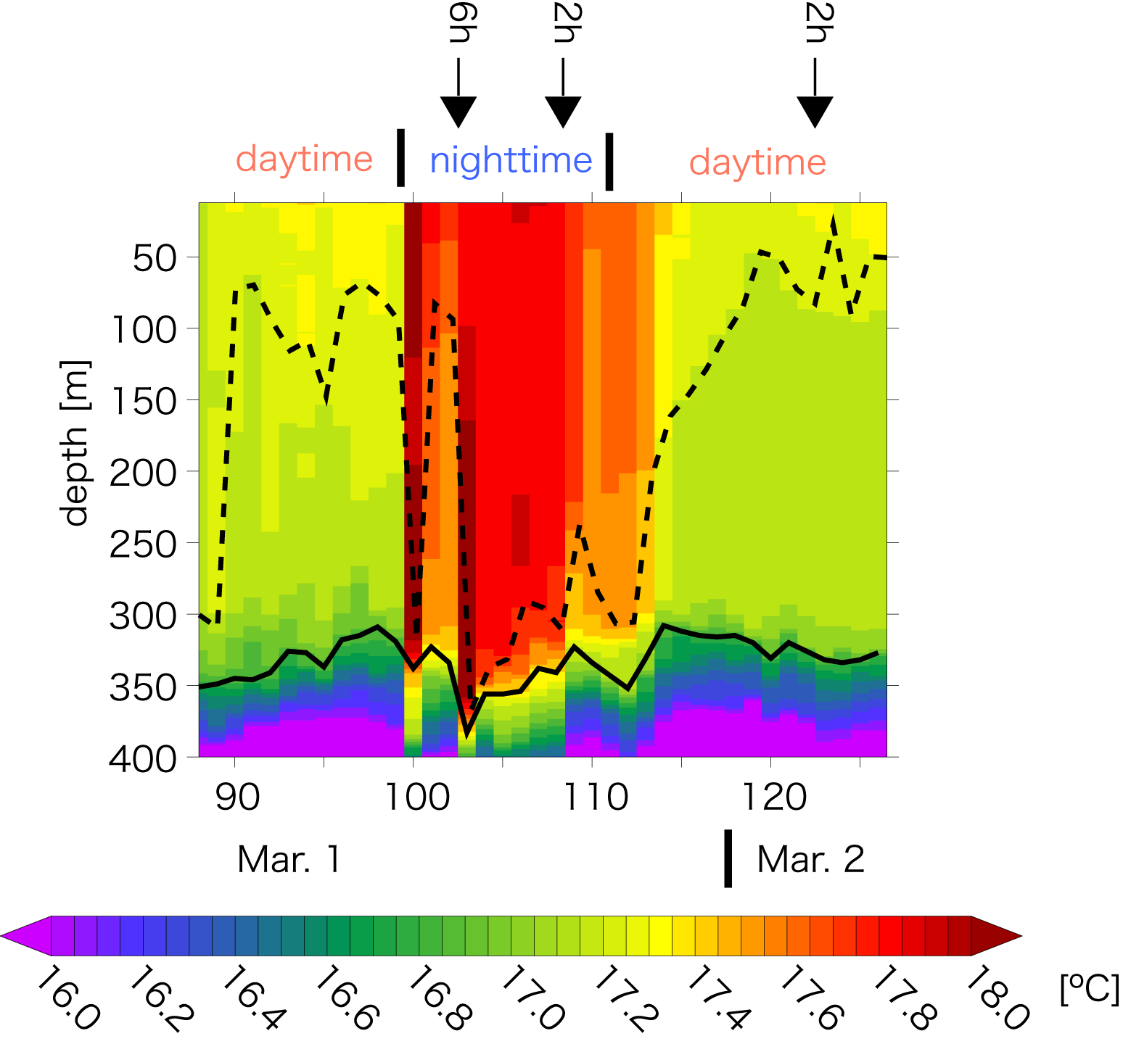
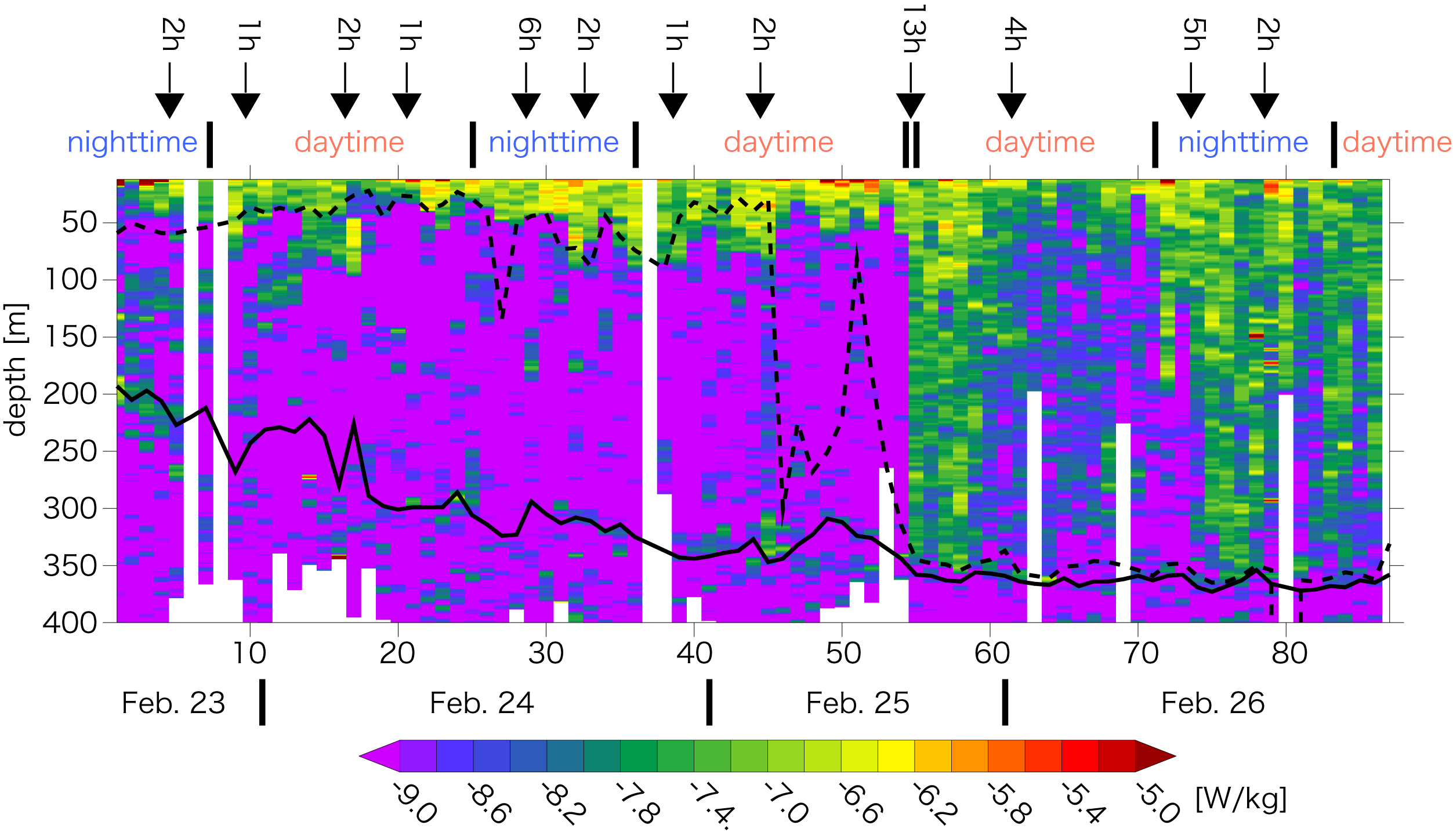
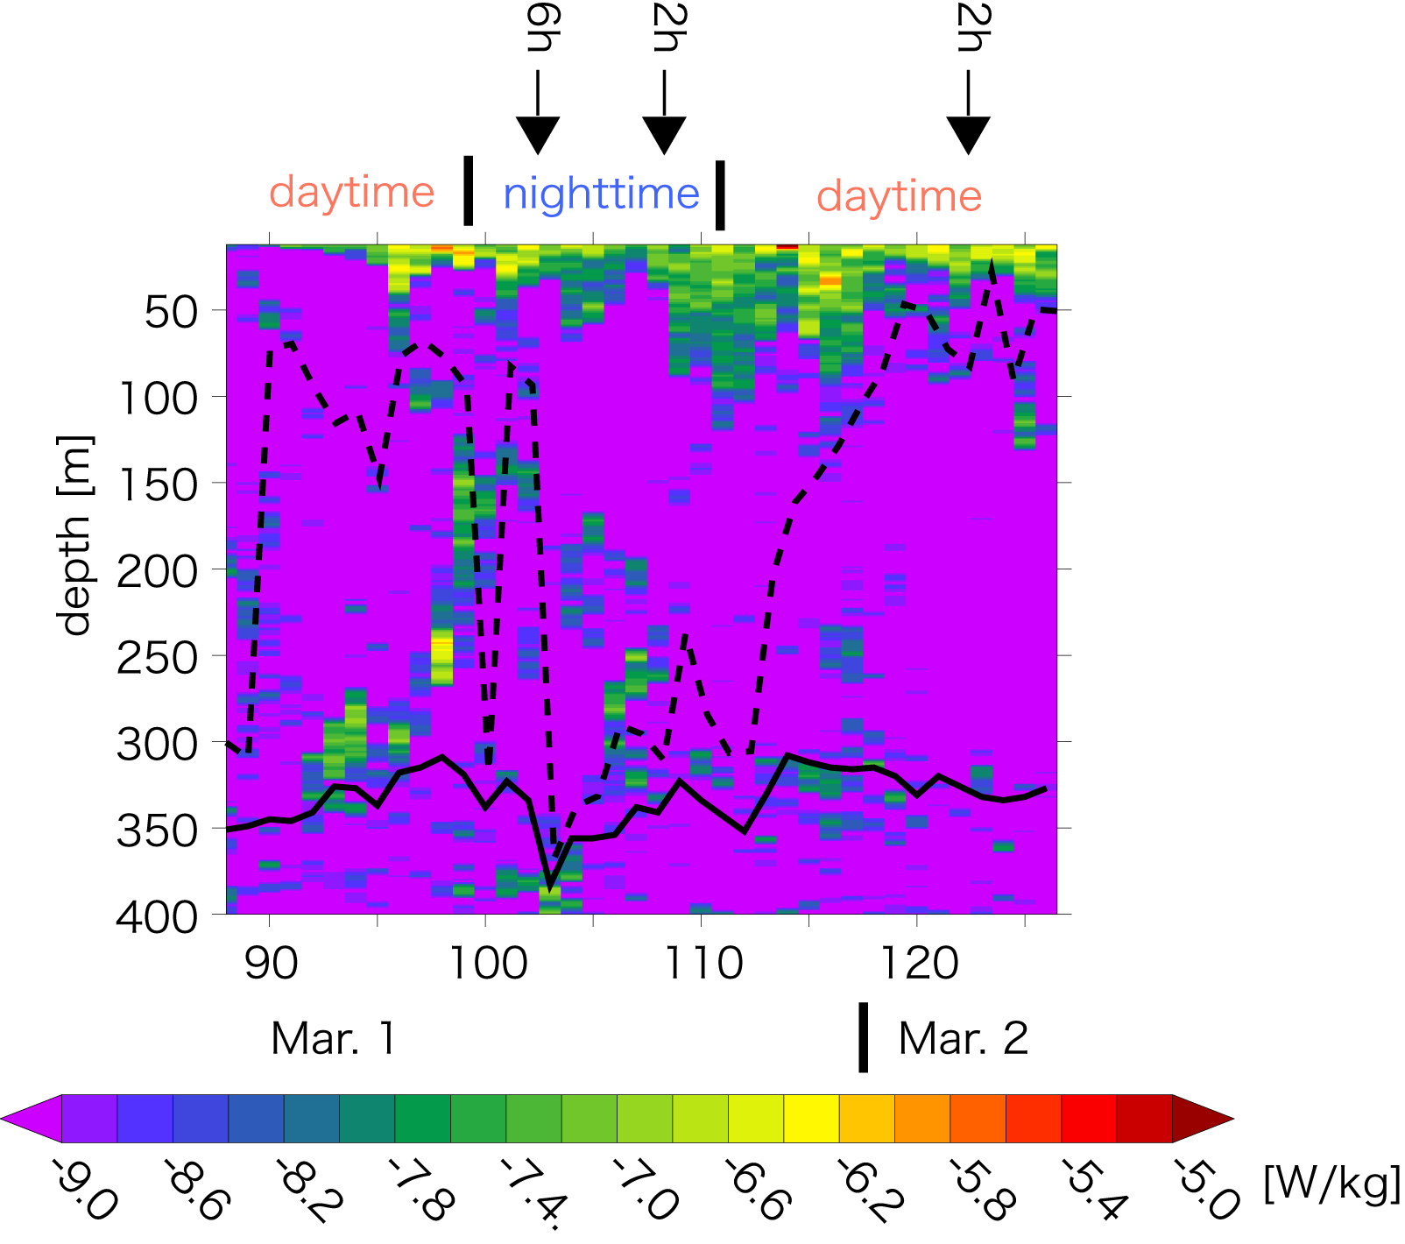
MSP
27日
8時10分
1日
12時32分
１ 2 3 4 5 8 9 CTD点

Slide 9
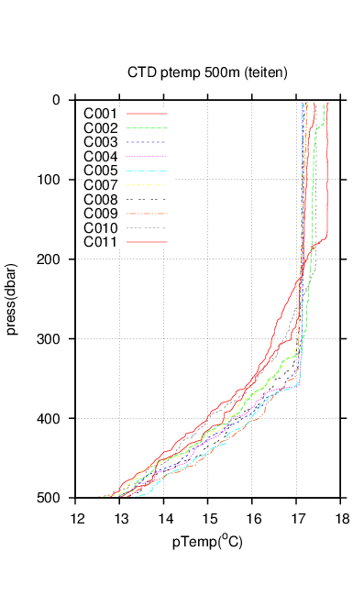
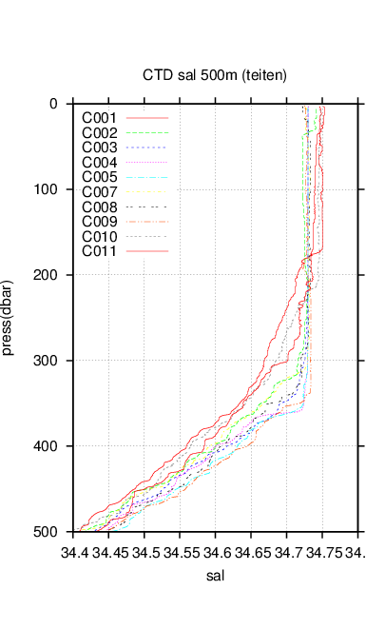

Slide 10
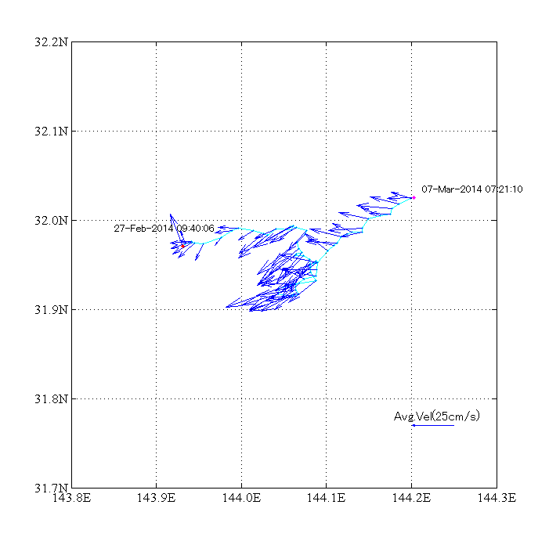
船舶以外の観測
34
32
ブイ
ブイ
33
グライダー
143 144 145
フロート

Slide 11
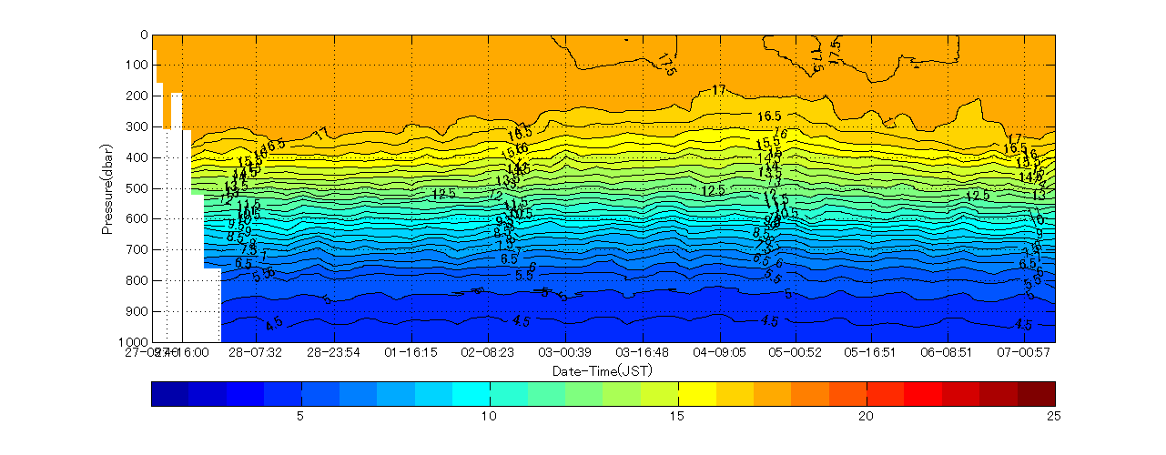
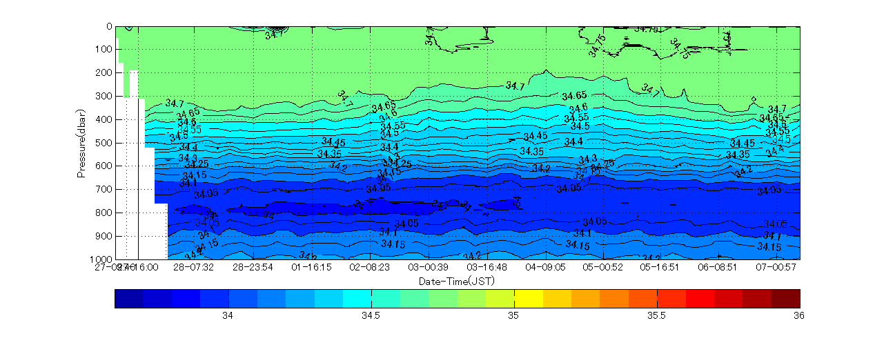
グライダー
水温
①-②
②
②-③
塩分

Slide 12
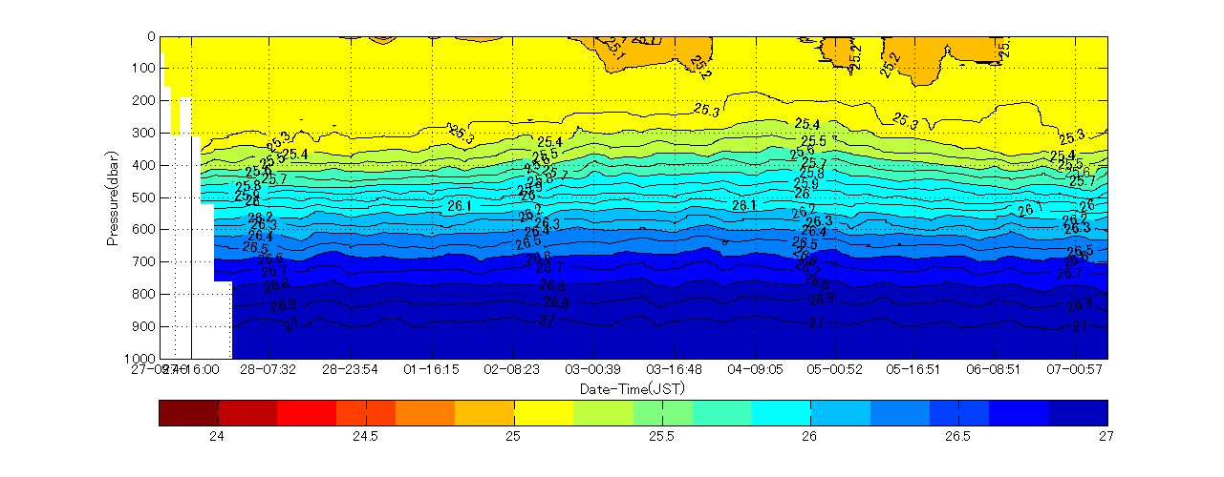
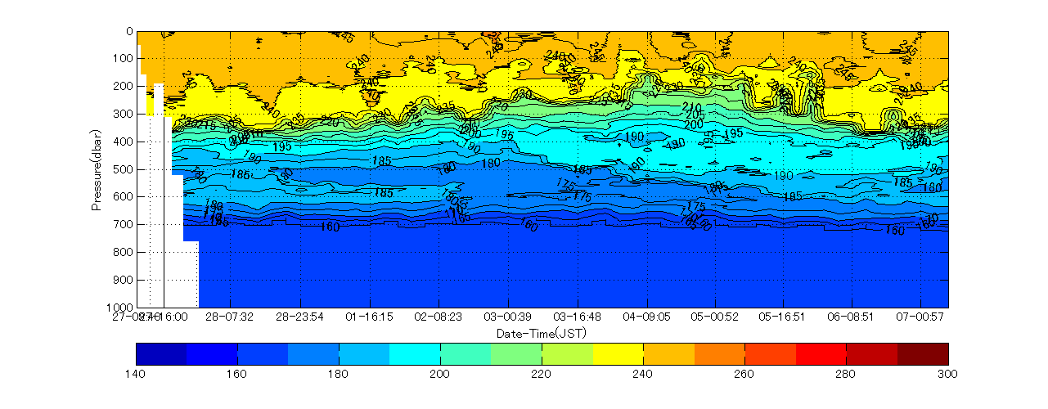
ポテンシャル密度
溶存酸素

Slide 13
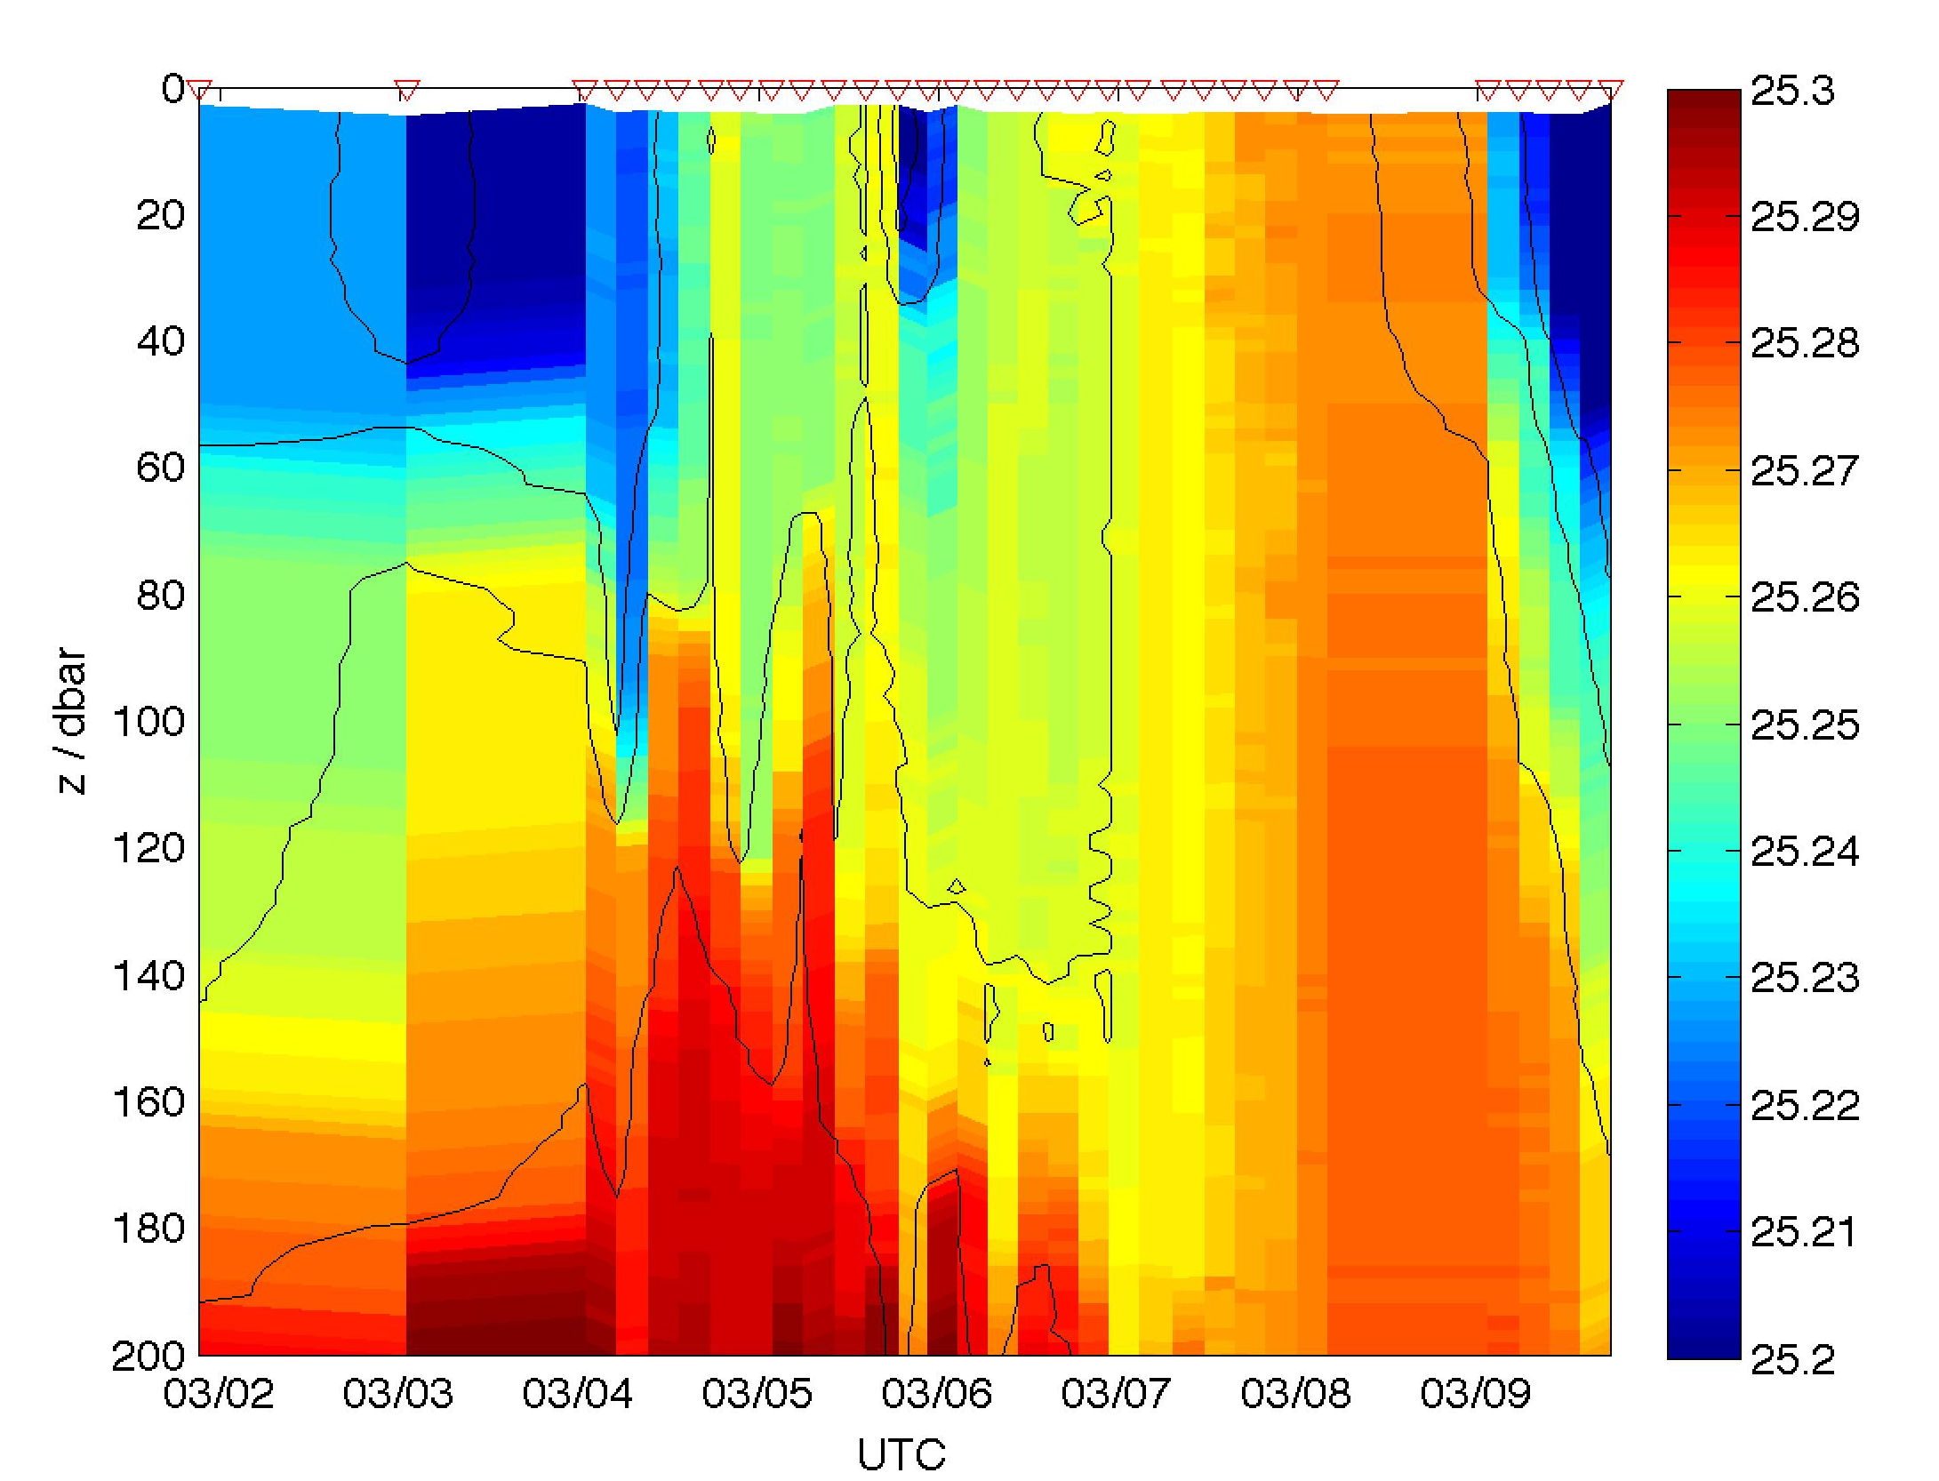
フロート
②
②-③
②
②-③

Slide 14
他の観測データ
・ADCP
・ブイ
・FRRF
・XCP
・XCTD
・乱流フラックス

Slide 17
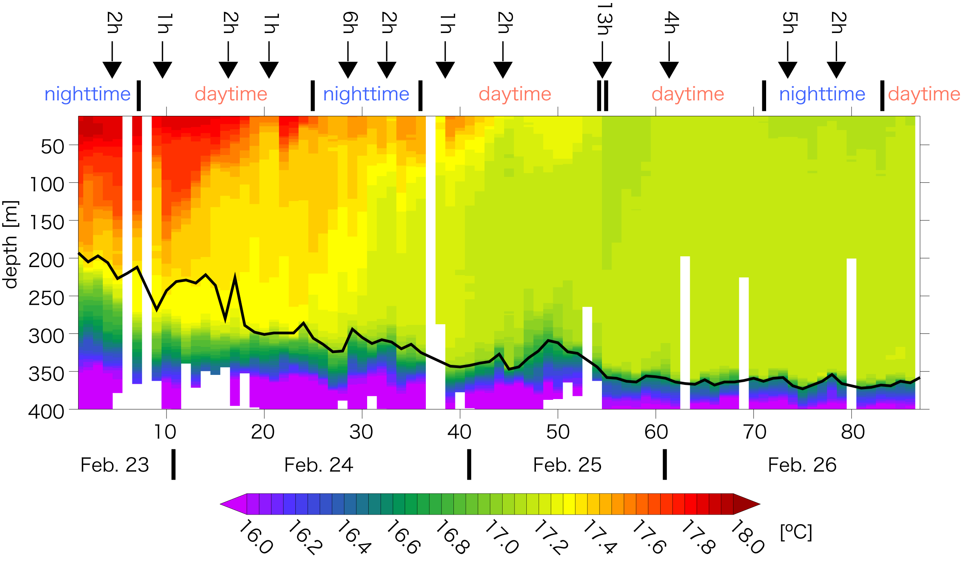
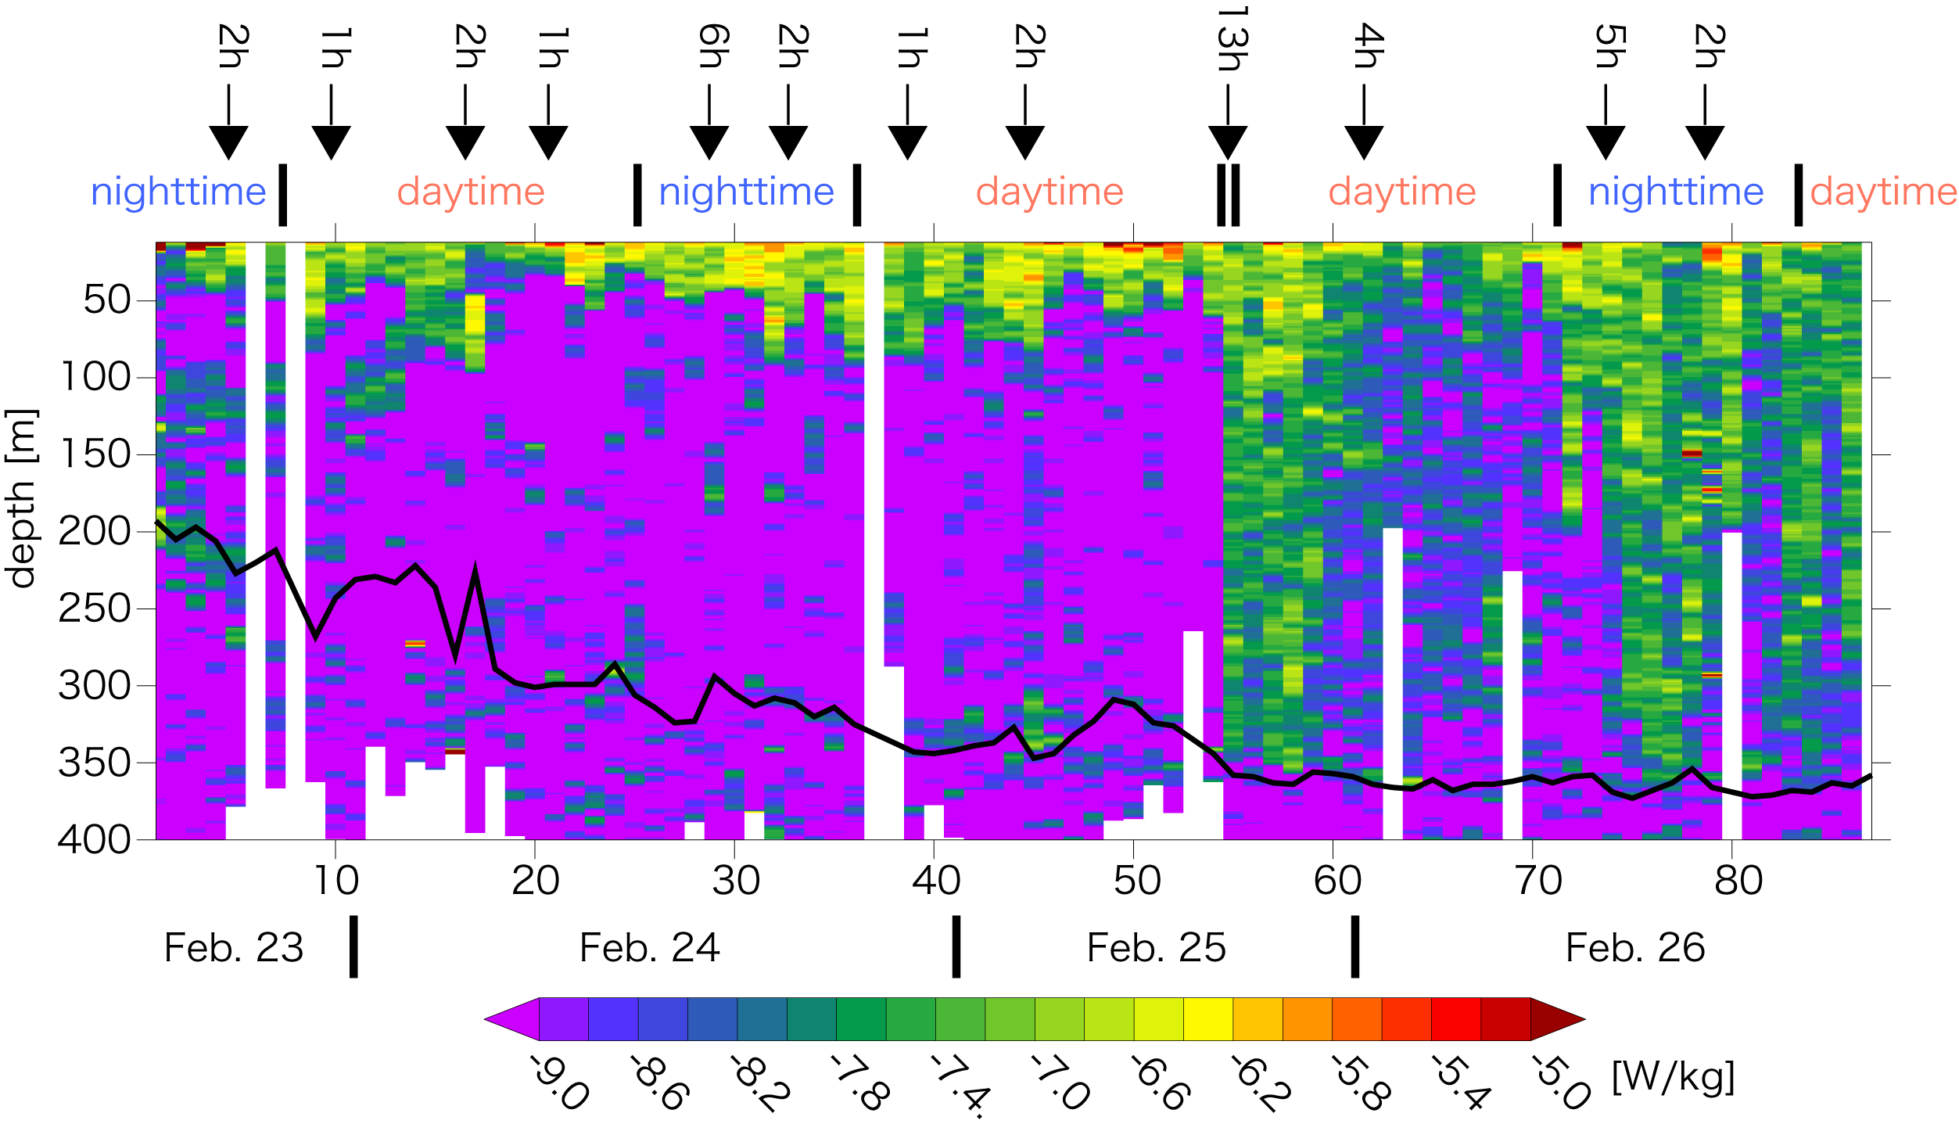
temperature (Feb. 23 〜 Feb. 26)
turbulent kinetic energy dissipation rate
(Feb. 23 〜 Feb. 26)

Slide 18
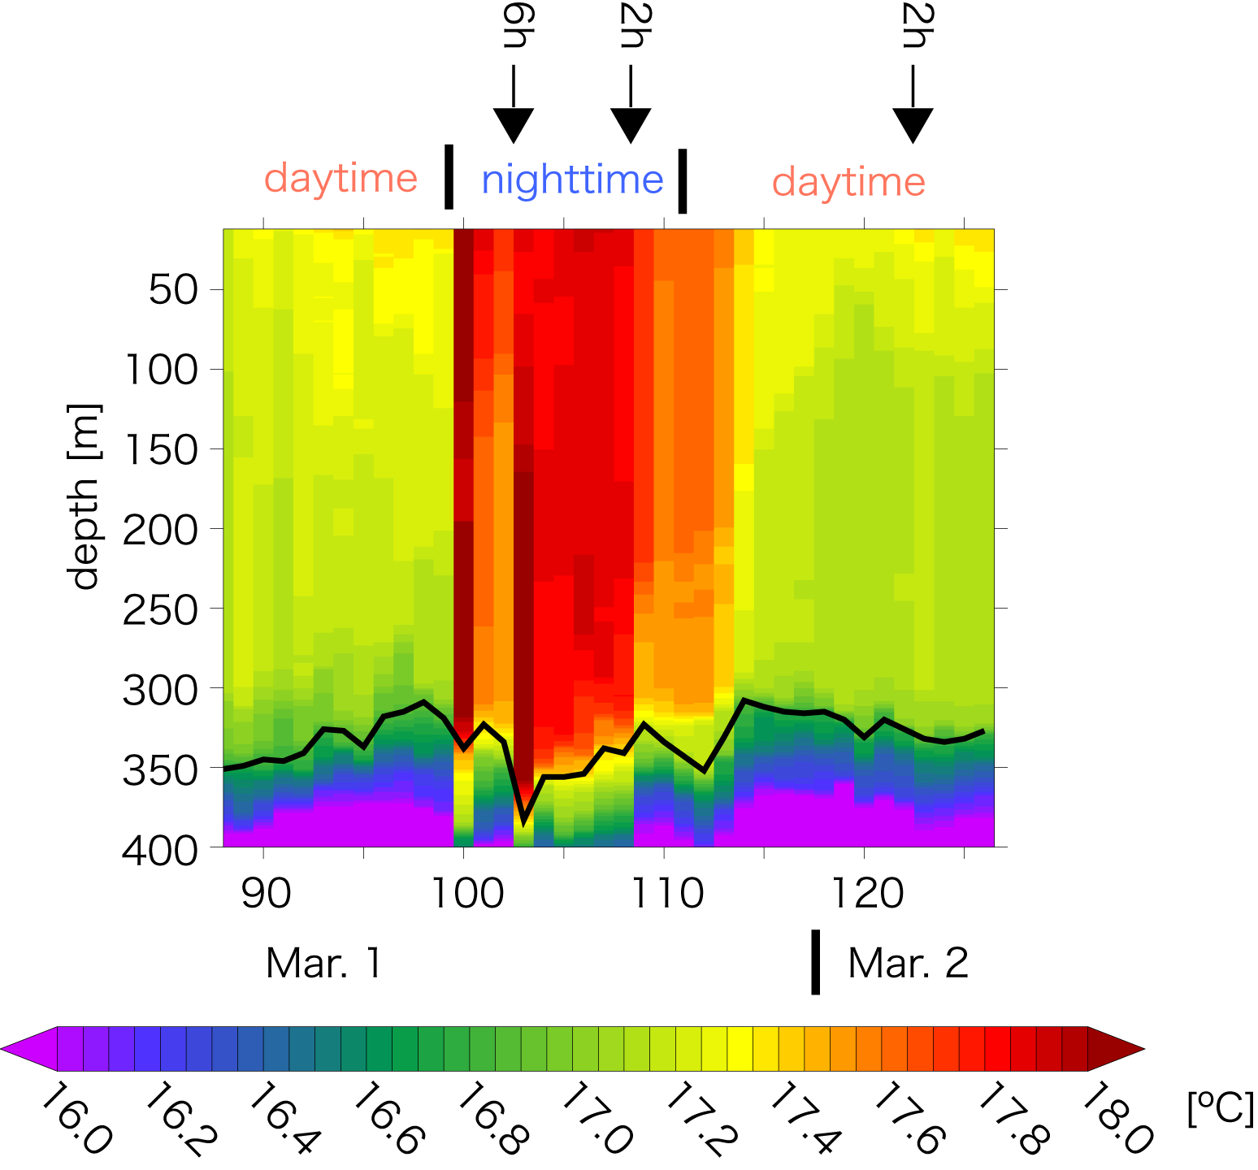
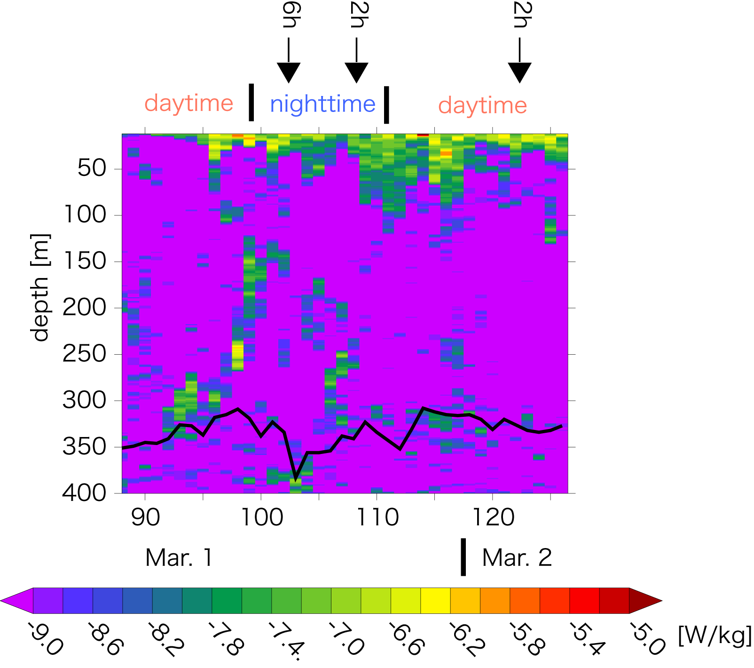
temperature (Mar. 1 〜 Mar. 2)
turbulent kinetic energy dissipation rate
(Mar. 1 〜 Mar. 2)

Slide 19
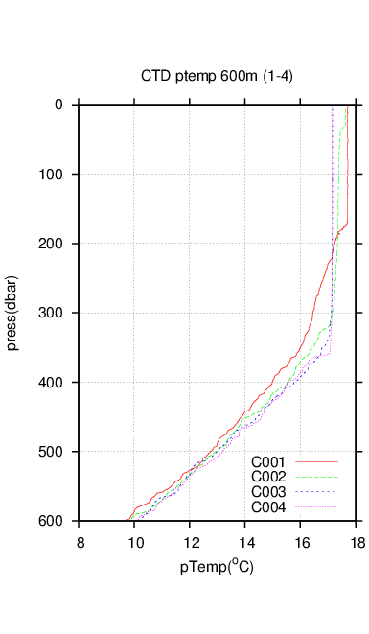
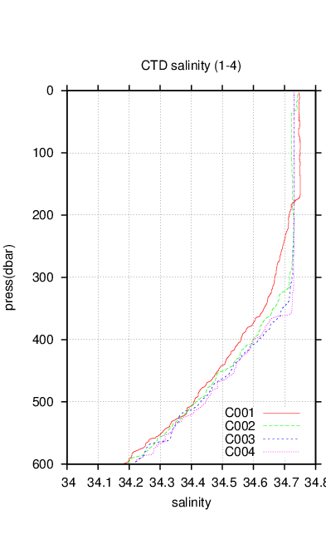
C001～C004

Slide 20
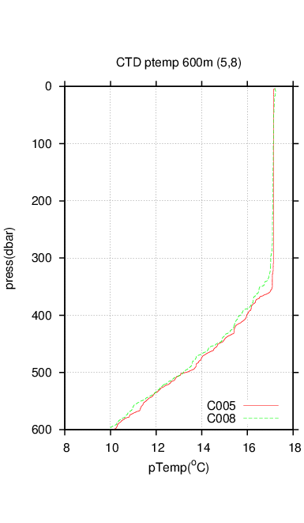
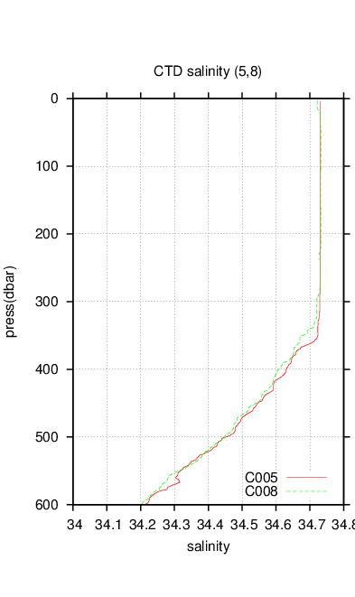
C005～C008

Slide 21
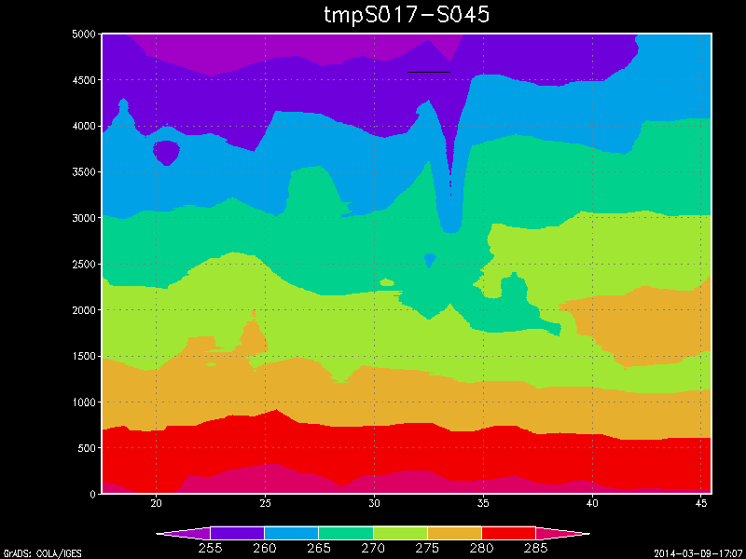
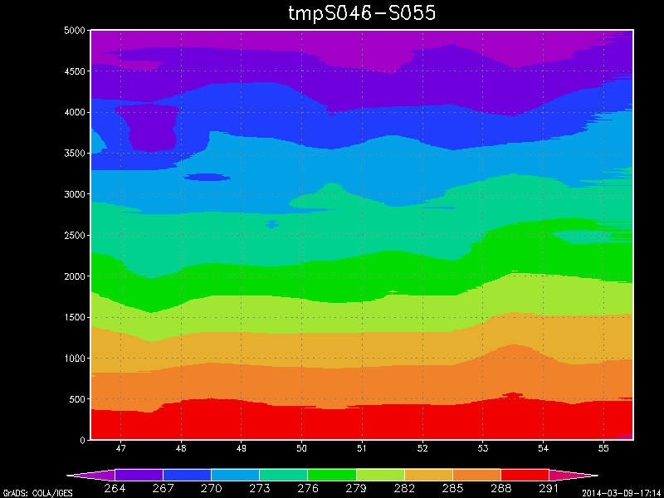
前半の前半 湿度
前半の後半 湿度
27日9時 1日12時
前半の前半 気温
前半の後半 気温

Slide 22
前半の前半 湿度
前半の後半 湿度
27日9時 1日12時

Slide 23
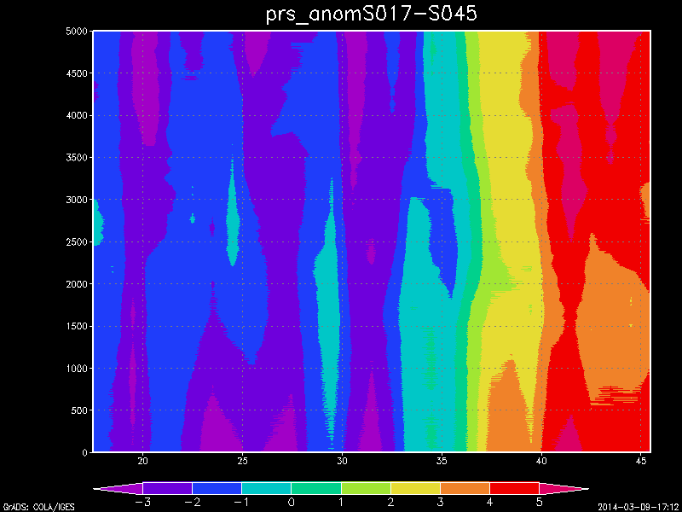
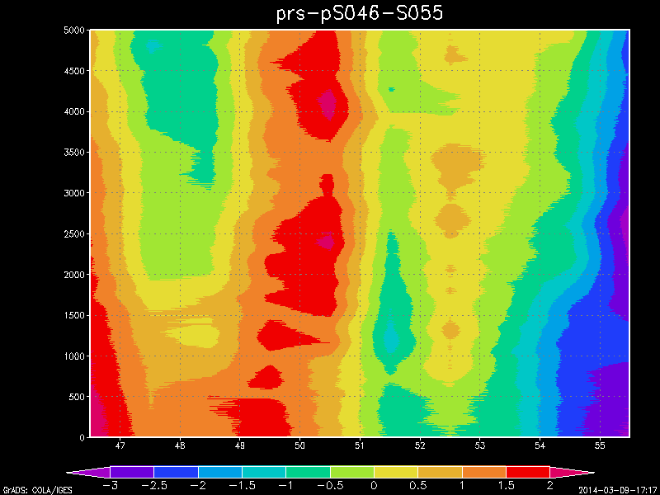
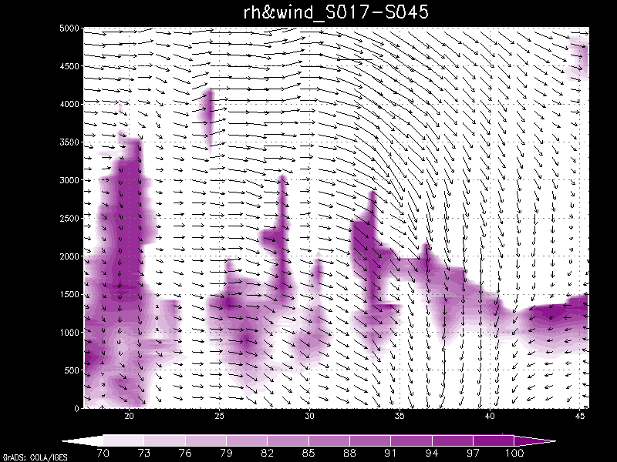
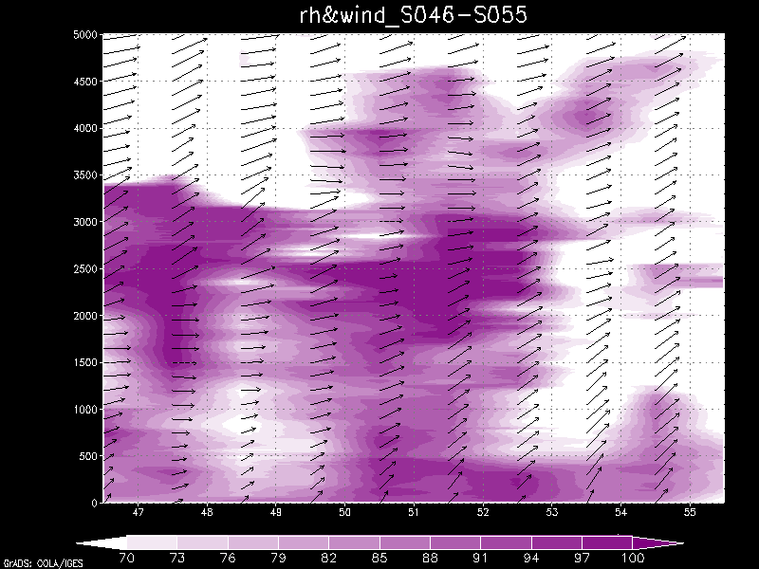
前半の前半 気圧偏差
前半の後半 気圧偏差
27日9時 1日12時
前半の前半 湿度と風
前半の後半 湿度と風

